Slide 1
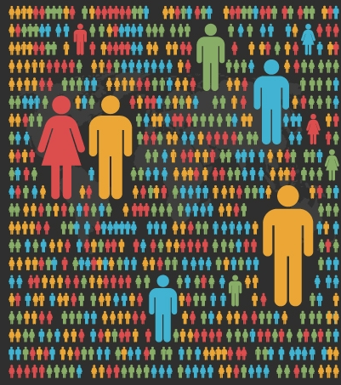
Hoe ongelijk is Nederland? Wetenschappelijke Raad voor Regeringsbeleid

Slide 2
Hoe ongelijk is Nederland?
Wat zijn de mogelijke gevolgen van economische ongelijkheid?
Wat kan eventueel gedaan worden aan economische ongelijkheid?

Slide 3
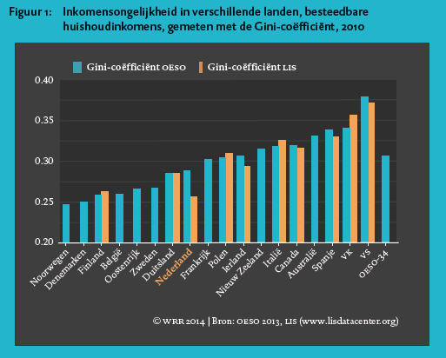

Slide 8
Sociale gevolgen van economische ongelijkheid
Wikinson & Pickett, maar: niet alle gevolgen houden stand in Europees onderzoek: criminaliteit, sociale participatie, alleenstaand moederschap
Meer inkomensongelijkheid, minder opwaartse mobiliteit
Meer inkomensongelijkheid, minder sociaal vertrouwen
Meer inkomensongelijkheid, minder vertrouwen in politieke instituties (parlement, politie)

Slide 11
Economische gevolgen van economische ongelijkheid
Indicaties dat grote economische ongelijkheid negatieve gevolgen heeft voor groei
Meer inkomen aan de top, kleinere effectieve vraag
Meer inkomen aan de top, meer geld voor lobbies om de bestaande situatie te behouden
Meer inkomen aan de top, minder mogelijkheden om te investeren in onderwijs, een eigen onderneming en gezondheid (human capital)

Slide 16
